Slide 1
Благотворительная премия
"Блогеры Карелии"

Slide 2
Благотворительная премия "Блогеры Карелии"
Справочная информация: Благотворительная премия проводится с целью привлечения внимания к проблемам семей, оказавшихся в сложной жизненной ситуации, и детям, оставшимся без попечения родителей. Чтобы дойти до финала, участникам премии необходимо пройти несколько этапов, ключевые из которых - организация благотворительной акции в поддержку фонда «Материнское сердце» и проведение нескольких часов с его подопечными и освещение этих активностей в своих соцсетях
Организаторы: Благотворительный фонд «Материнское сердце», предприниматель И.И. Зиннатулина, SMM - агентство «Simple», продюсерский центр «Инсайт Люди» в Петрозаводске
Участники: Жители Карелии, ведущие блоги в социальных сетях, творческие деятели, предприниматели и волонтеры

Slide 3

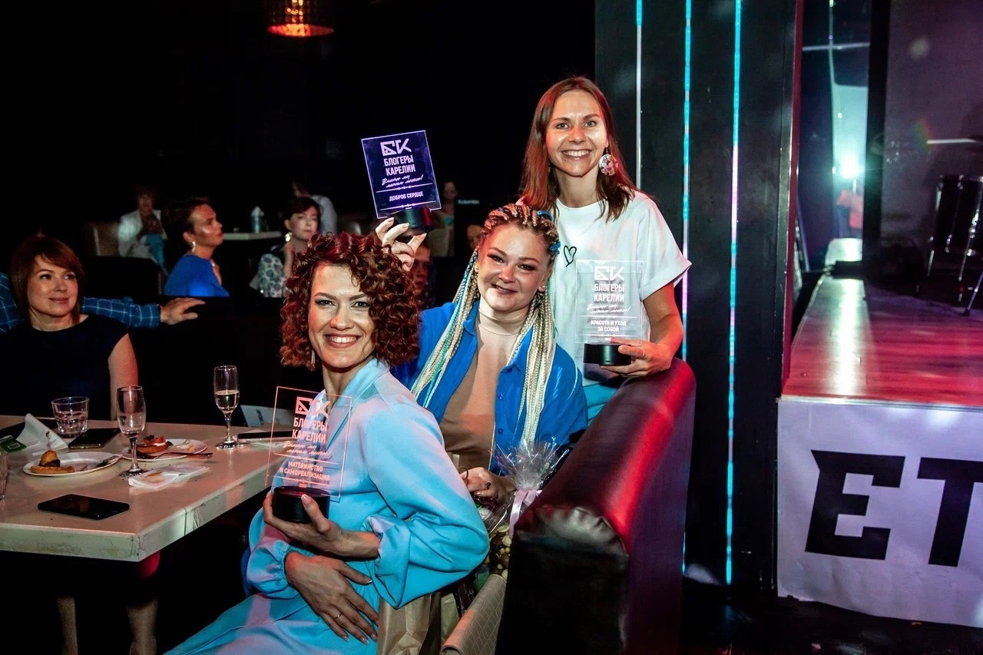
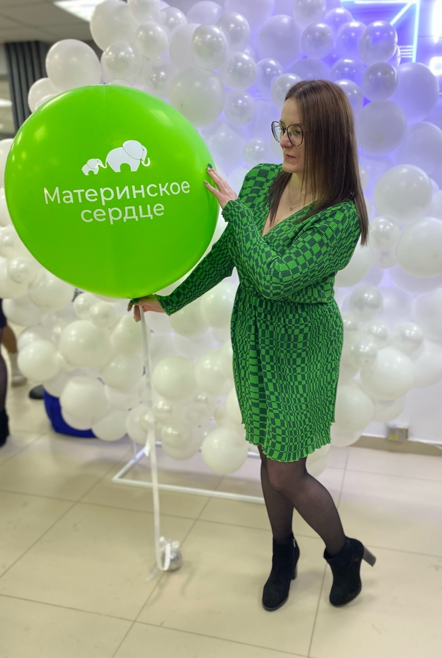
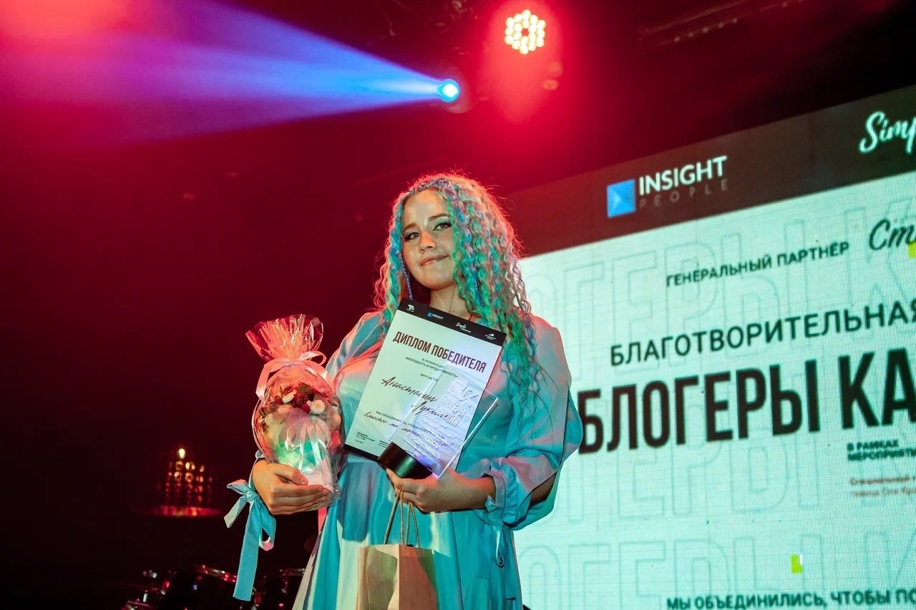
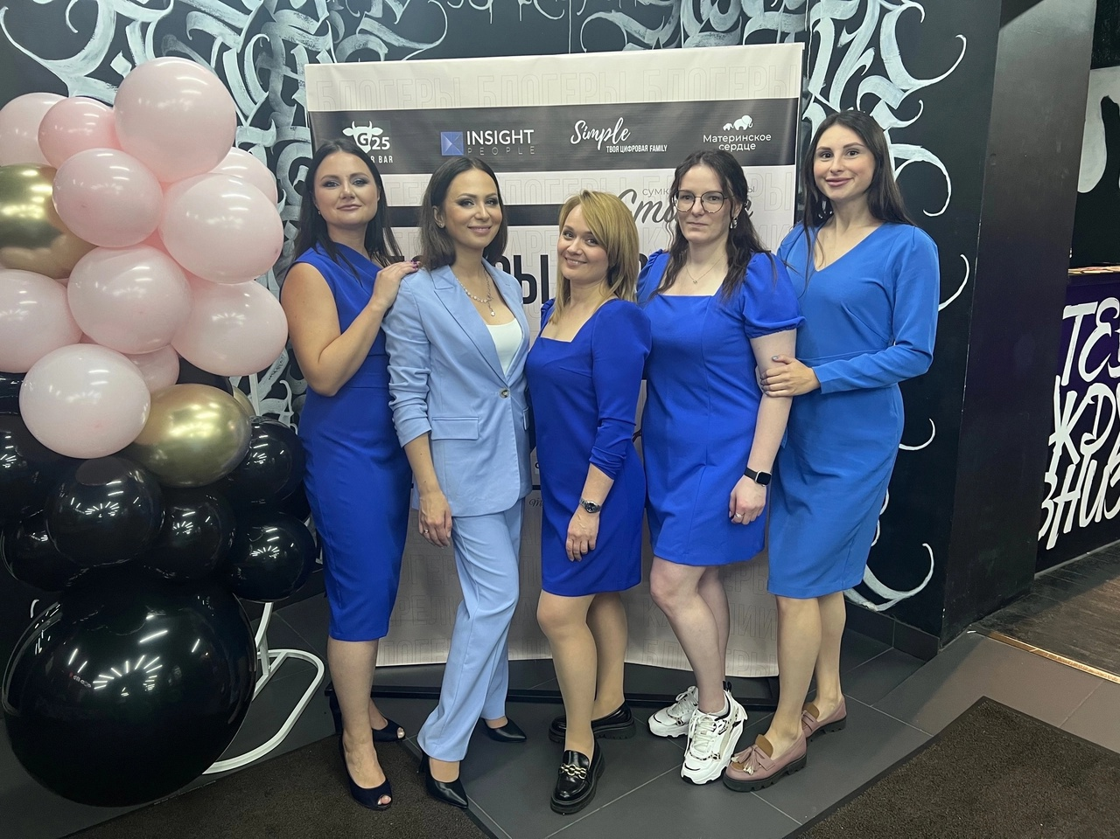
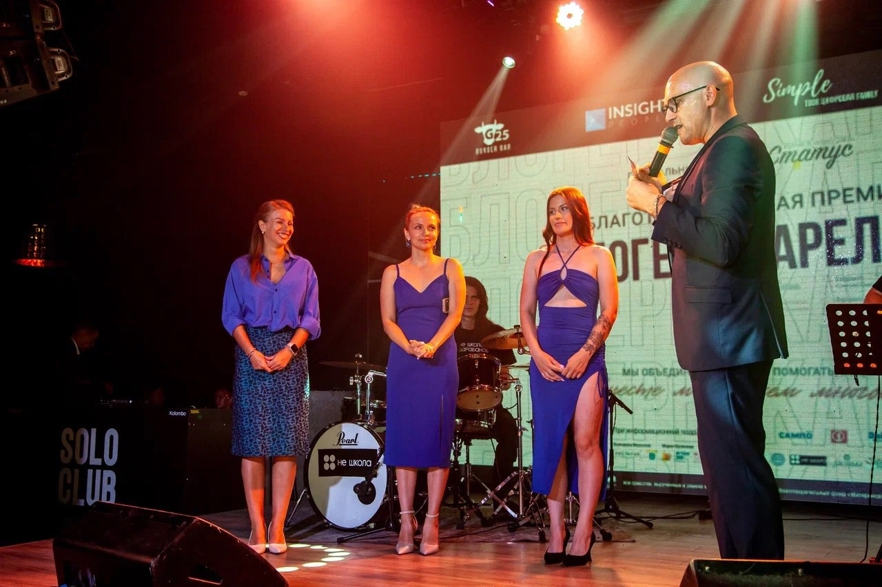
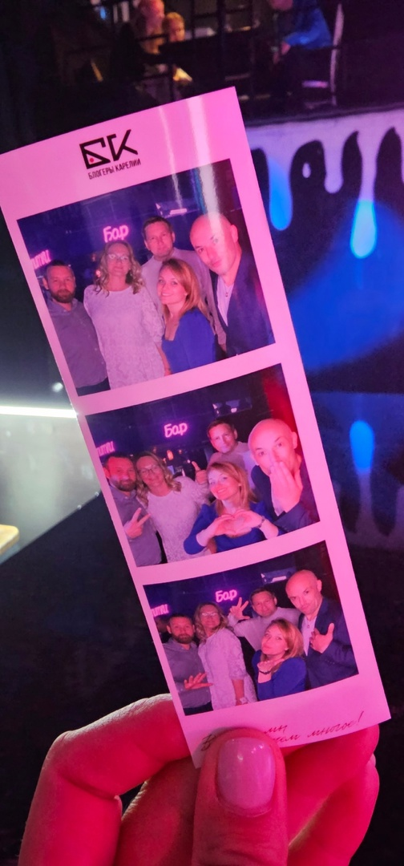
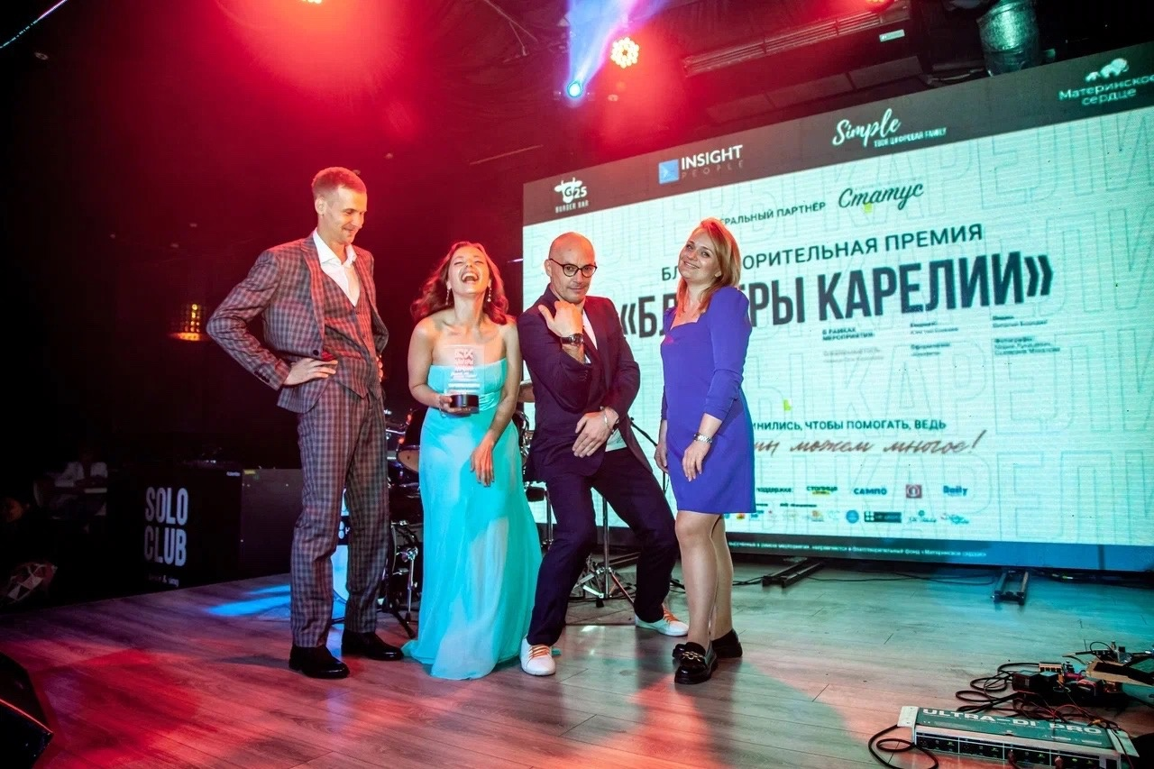
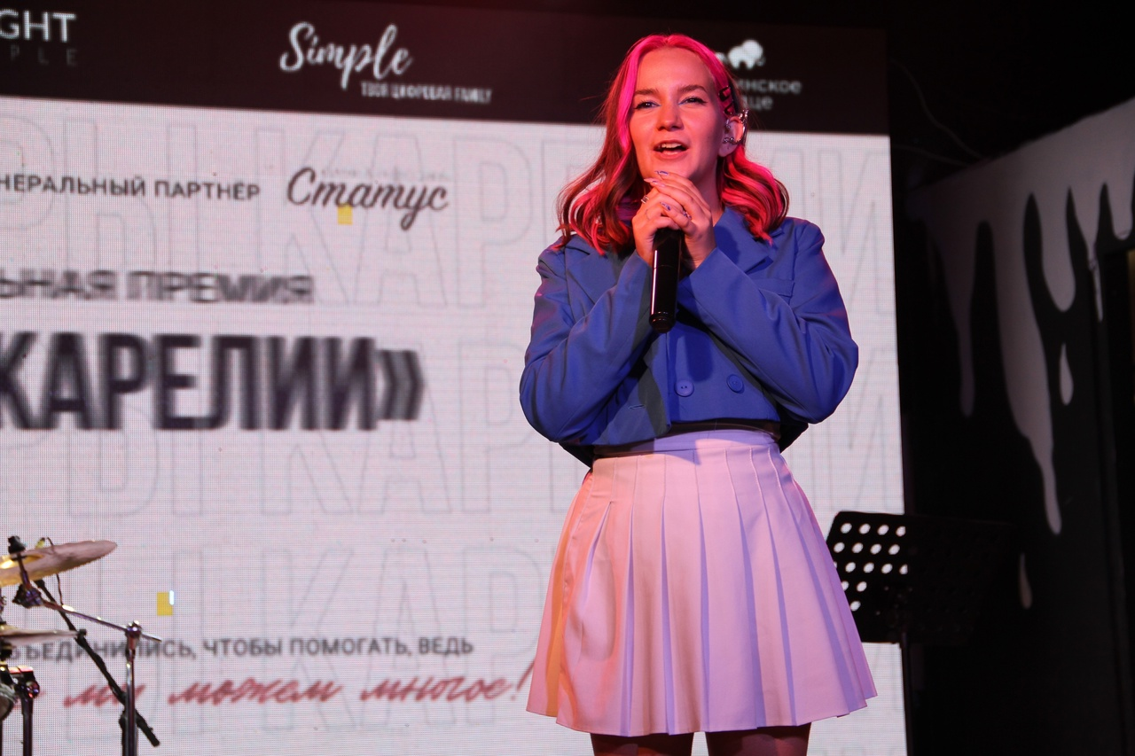

Slide 4
Люди – о премии:
«Подобные мероприятия имеют большое значение не только для тех, кому адресована поддержка, - они воспитывают в обществе чувство взаимопомощи и милосердия. Обладая мощнейшим информационным ресурсом, блогеры показали, что добро делать просто, и донесли идею помощи нуждающимся до большого количества людей», - отмечает председатель попечительского совета благотворительного фонда «Материнское сердце», организатор премии в 2022 и 2023 годах Ильсия Зиннатулина (источник: https://ptzgovorit.ru/news/blogery-obedinilis-chtoby-pomoch-podopechnym-bf-materinskoe-serdce)
«Сейчас время новой искренности, когда люди доверяют людям. Социальный капитал становится ключевым для развития как некоммерческой, так и предпринимательской деятельности, а социальные сети драйвером медийности. Блогер, имеющий до 2000 подписчиков, - это наноинфлюэнсер, который способен вести за собой ближайшее окружение и менять жизнь на своей территории к лучшему. Блогеру с лояльной аудиторией относительно легко пользоваться волонтерским фандрайзингом, который активно применяется в мировой практике филантропии и благотворительности. В этом случае ты не просто переводишь деньги в благотворительный фонд, а организуешь сборы в его поддержку и становишься волонтером!», - делится участница премии 2023 года Наталья Козловская (источник: https://stolicaonego.ru/news/lidery-mnenij-obedinilis-chtoby-pomoch-podopechnym-fonda-materinskoe-serdtse/)
«Самый ценный ресурс премии — это люди, которые возвращаются снова и снова с огромным желанием помогать. А это значит, что «Вместе мы можем многое!» — не пустые слова», — делятся организаторы премии в 2023 году (источник: https://stolicaonego.ru/news/lidery-mnenij-obedinilis-chtoby-pomoch-podopechnym-fonda-materinskoe-serdtse/)

Slide 5
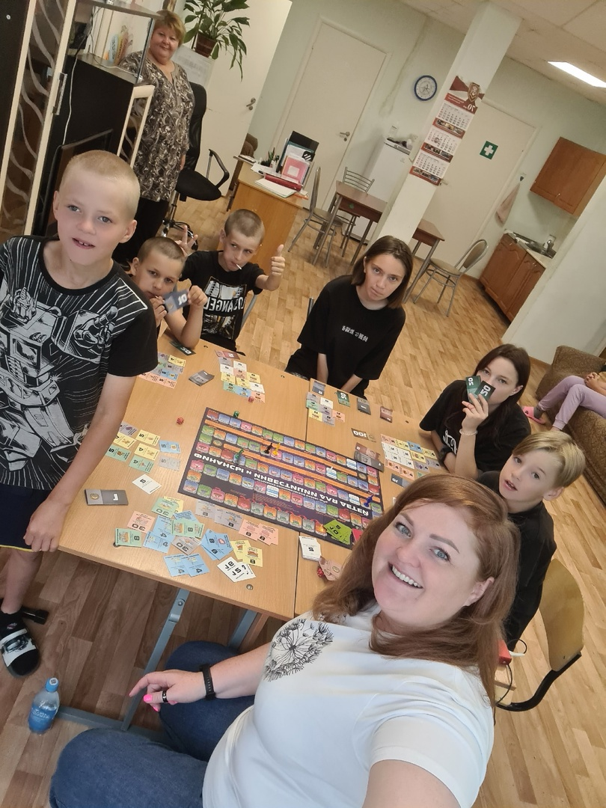
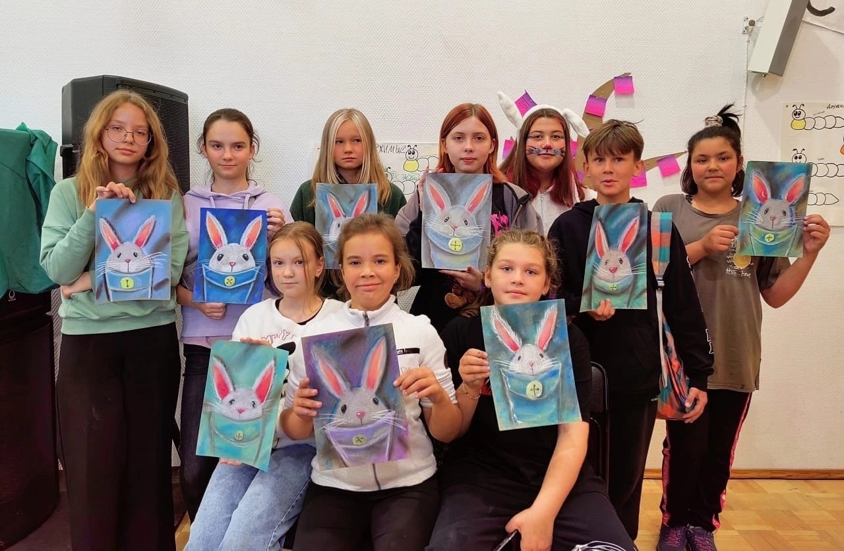
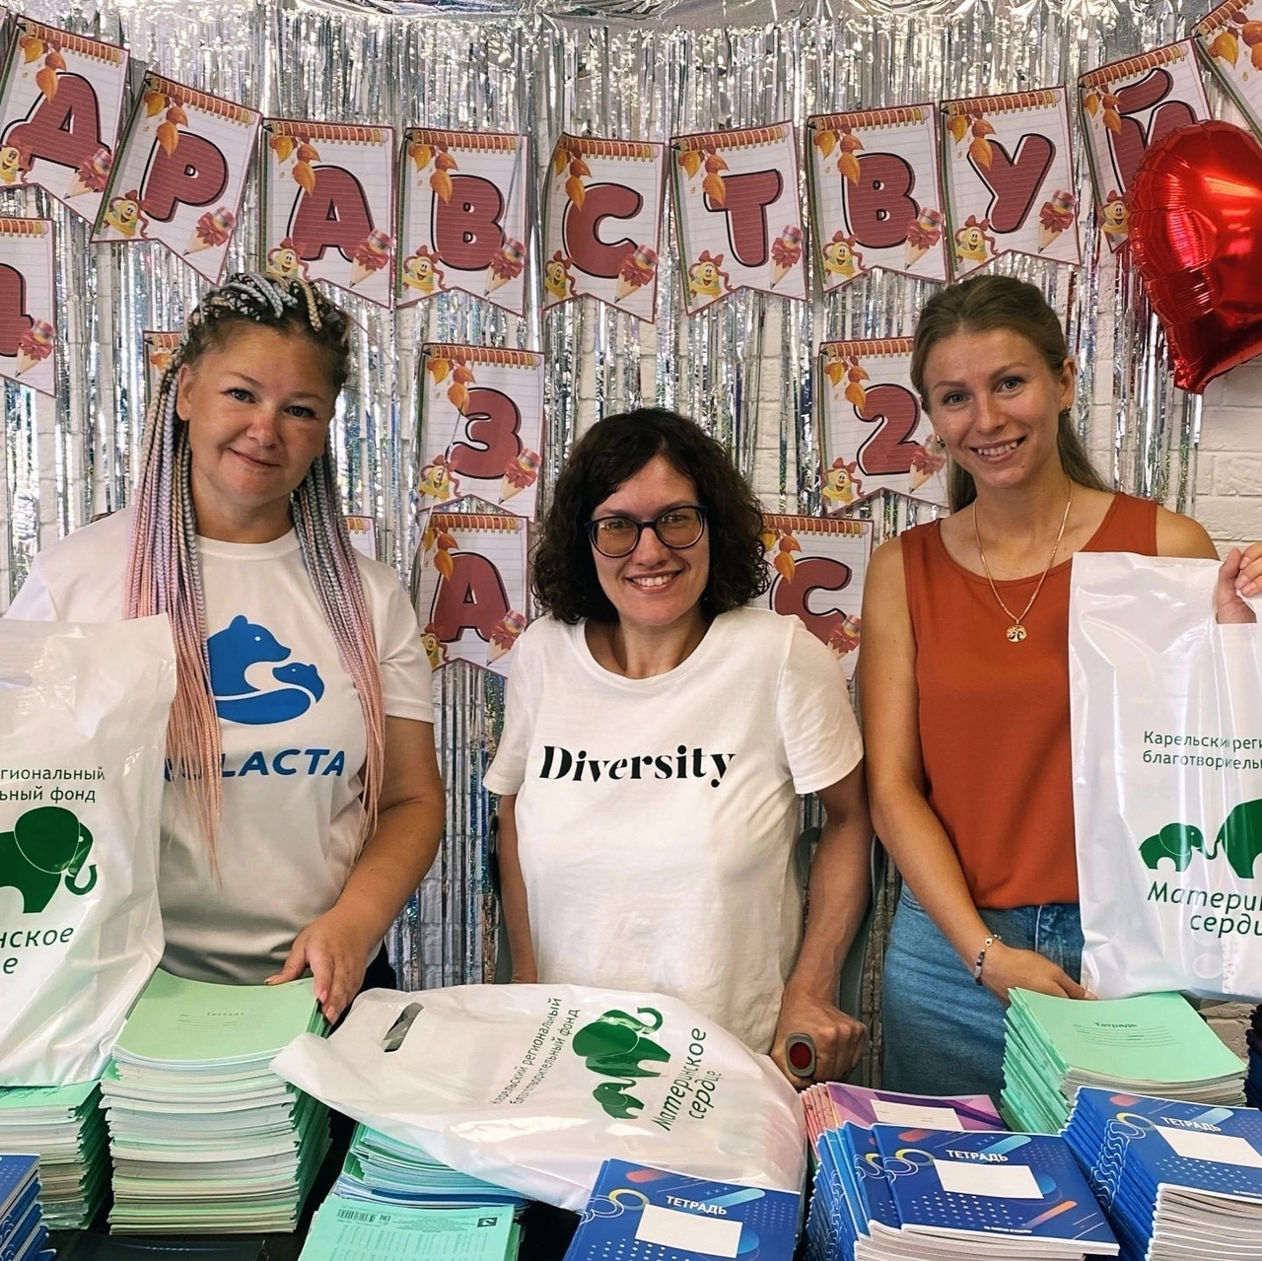
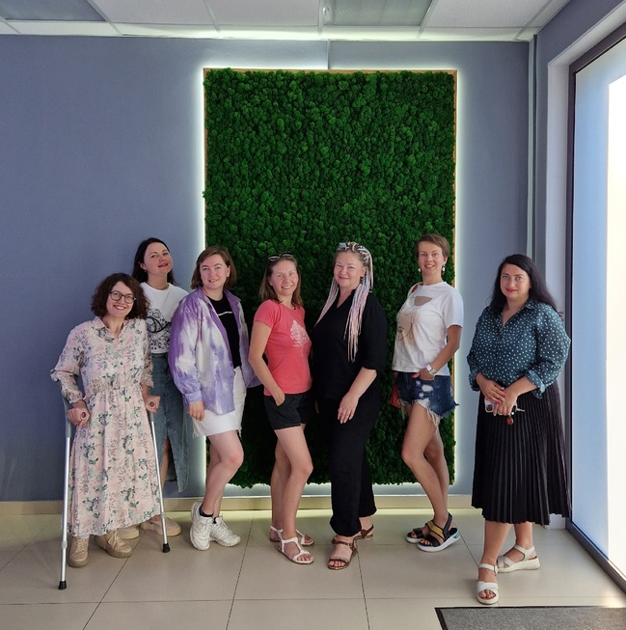
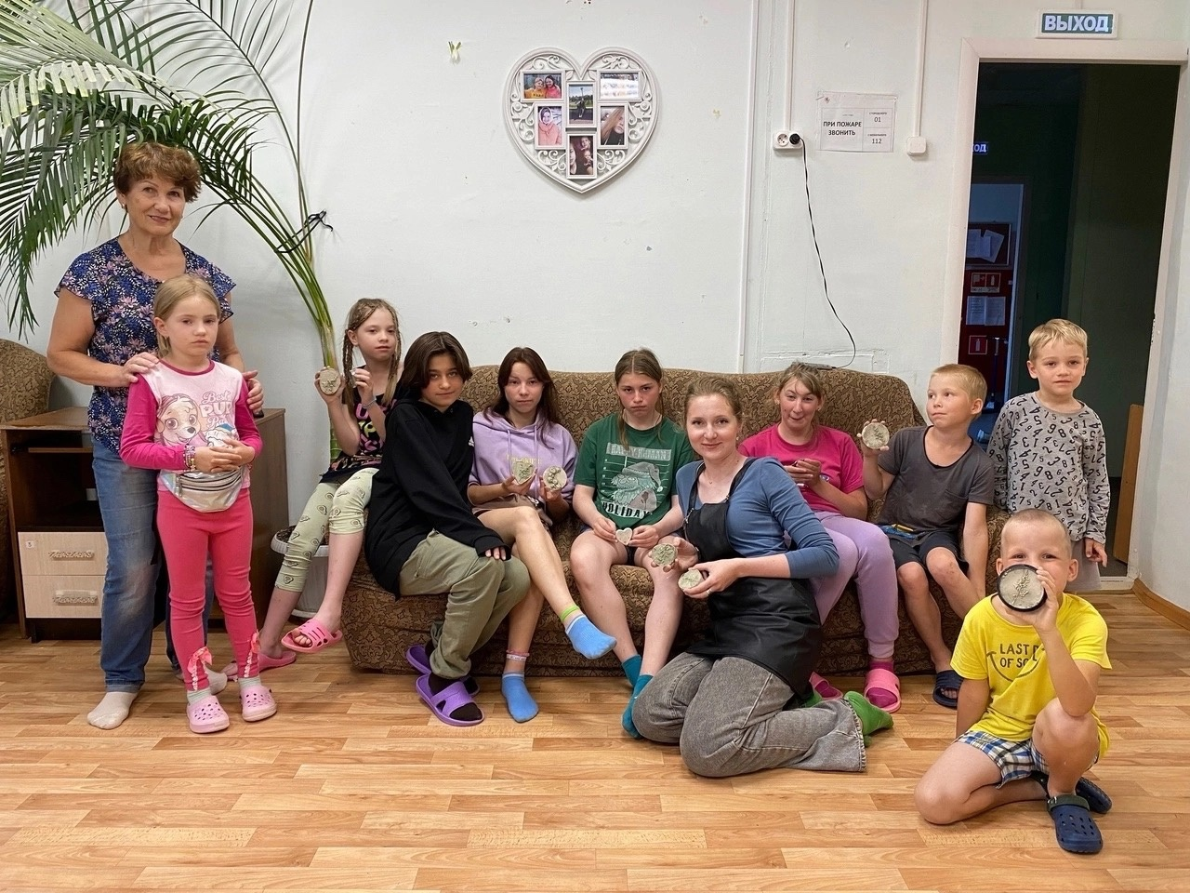
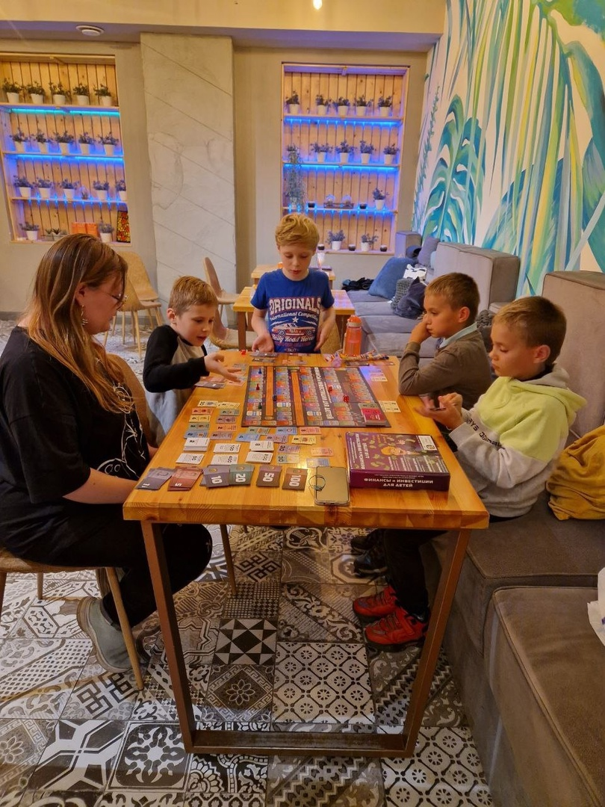
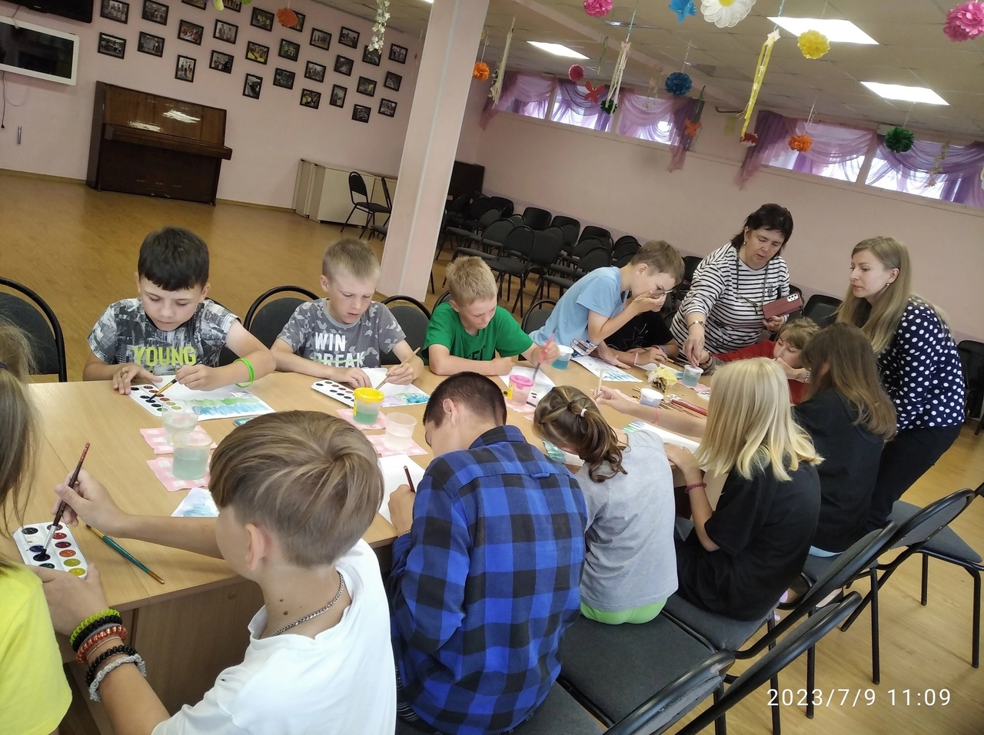

Slide 6
СМИ – о премии:
https://ptzgovorit.ru/news/blogery-obedinilis-chtoby-pomoch-podopechnym-bf-materinskoe-serdce
https://vk.com/wall-16155569_924159
https://stolicaonego.ru/news/lidery-mnenij-obedinilis-chtoby-pomoch-podopechnym-fonda-materinskoe-serdtse/
https://vk.com/wall-29378821_2408565
https://sampotv360.ru/2023/07/24/zhitelej-respubliki-priglashayut-prisoedinitsya-k-masshtabnomu-blagotvoritelnomu-sobytiyu-goda-blogery-karelii/
https://rk.karelia.ru/social/stali-izvestny-pobediteli-blagotvoritelnoj-premii-blogery-karelii/
https://vk.com/wall-30862910_343468
https://vk.com/wall-31079309_2059720
https://vk.com/away.php?to=https%3A%2F%2Fsampotv360.ru%2F2023%2F08%2F11%2Fblagotvoritelnyj-fond-materinskoe-serdcze-provodit-akcziyu-soberyom-detej-v-shkolu%2F&post=-28174864_78265&cc_key=
https://vk.com/wall-28174864_77170
https://vk.com/wall-28174864_78265
https://vk.com/wall-28174864_78254
https://vk.com/wall-89382245_14122
https://vk.com/wall-89382245_14537
https://vk.com/wall3955496_10631
https://vk.com/wall3955496_11071

Slide 7
